Slide 1
حالات الماء في الطبعية

Slide 2
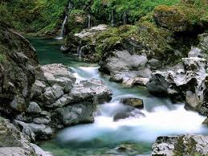
سائلة

